Slide 1
Red de atención de donantes

Slide 2
Red de atención de donantes: ¿En qué quedamos?
Estado de las notificaciones de donantes
Revisión ficha epidemiológica
Seguimiento implementación cuestionario pre-donación y procedimiento asociado (cada sitio informa estado de avance)
Seguimiento estado de firmas del acuerdo anual de donaciones
Evaluación implementación Guía técnica cierre informático de colecta
Metodología de certificado de habilitación de atención de donantes en la Macrored
  Seguimiento de la implementación
  Incluir inscripción, entrevista, extracción de sangre total.
Indicadores
Motivos de rechazos:
  Riesgo de anemia: 12 a 12,4
  Anemia: <12
  Coronavirus: EI1 (contacto), PA2 (viaje a zona endémica)
Pendiente trabajo en orientaciones para selección de donantes de sangre
Revisión muestras de reinserción y procedimiento asociados
Instalación Hemovigilancia en donantes

Slide 3
Objetivos de las redes (2020)
1.- La Red de Atención de donantes y gestión de las donaciones de la Macrored: aborda las temáticas de: Criterios de selección de donantes, Técnica de extracción de sangre total, Hemovigilancia en donantes y Gestión de donantes con marcadores microbiológicos positivos y alteraciones inmunohematológicas. Dentro de sus objetivos se encuentran: Coordinador:
Armonizar las donaciones de sangre de la Macrored para mantener estabilizada la producción promedio de 260 donaciones diarias +10% en el 95% de los días de colecta
Coordinar la atención de donantes en la Macrored en relación a las extracciones de sangre total y de aféresis para asegurar que la Macrored disponga de plaquetas en cantidad suficiente los 365 días del año.
Cumplir con las donaciones de grupo O- según la demanda mensual
Cumplir con las donaciones de grupo O+ según la demanda y las pérdidas de producción
Elaborar guías técnicas de selección de donantes.
Elaborar guías técnicas de los procedimientos de extracción y manejo de reacciones adversas a la donación.
Elaborar guías técnicas de manejo de donantes con marcadores microbiológicos positivos
Elaborar guía técnica de hemovigilancia en donantes
Desarrollar guías técnicas de inducción y capacitación para técnicos y profesionales que atienden donantes
Desarrollar guías técnicas de inducción y capacitación para técnicos y profesionales que atienden donantes
Desarrollar plan de auditoría en atención de donantes
Definir y verificar el cumplimiento de las actividades de marketing a desarrollar por los funcionarios tanto en colecta fija y colecta móvil.
Desarrollar sistema de certificación de funcionarios que atienden donantes
Definición y seguimiento de indicadores de la Macrored
Disminuir en un 50% los marcadores del VIH al año 2020.
Mejorar la seguridad transfusional a través de un sistema eficiente de atención de donantes. (Disminuir marcadores positivos de donantes, Disminuir rechazos en entrevista, Disminuir las extracciones frustras, Disminuir las reacciones adversas)
Direccionar las donaciones para lograr un 30% de donaciones en Colecta Móvil, 40% en Sitios fijos y 30% en Casas del donante.
Planificar anualmente las donaciones por sitio y tipo de donante, el plan de contingencia de donaciones en días feriados, la planificación anual de donaciones de sangre total y aféresis de plaquetas, la planificación de colectas móviles (periodicidad y número por Servicio de Salud),
Realizar el seguimiento y ajuste de donaciones de acuerdo a la demanda y planificación de las donaciones O+ y O-.
Hacer seguimiento de Carta Gantt del plan DAR en relación a las actividades de marketing asociadas a la atención de donantes en colecta móvil y colecta fija.
Hacer seguimiento mensual al cuadro de mando 2020 para detectar desviaciones y proponer estrategias de mejoras.

Slide 4
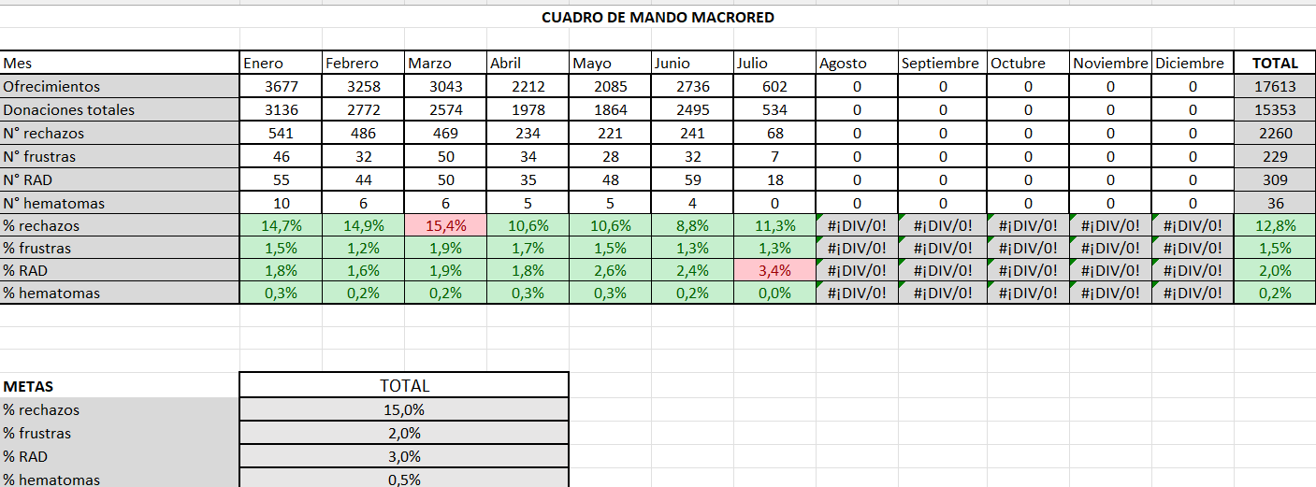
Red de atención de donantes: Indicadores

Slide 5
GT Macrored Sur Medicina Transfusional
Plan de conversión de donantes de reposición a donantes altruistas.
Uso de sistema informático ED10 plan de conversión de donantes de reposición.
Registro de muestras de donantes en sitios de colecta de la Macrored.
Uso de sistema informático ED10 atención de donantes.
Selección de donantes de sangre.
Cierre informático de colecta para dar inicio a la separación de componentes.
Uso de códigos de barras de donaciones.

Slide 6
Red de atención de donantes
Propuesta:
  Reuniones mensuales:
    Por cada 2 vía zoom – 1 presencial
  Trabajo priorizando líneas de:
    Revisión autoevaluación buenas prácticas de colecta de la MRSMT
    POE comunes – Información post donación
    Habilitación
    Selección de donantes
    Seguimiento de indicadores
    Análisis de incidentes

